Slide 1
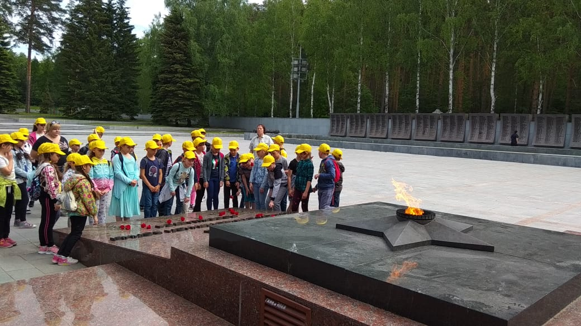
«Мы помним тебя, солдат»
Городской оздоровительный лагерь
«Страна Здоровья»
МАОУ-СОШ №7

Slide 2
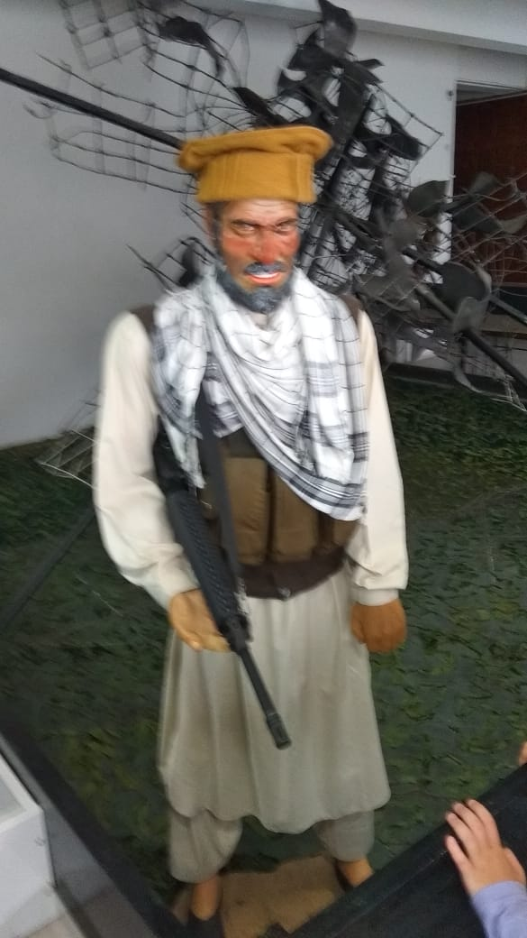
Посещение музея памяти воинов-интернационалистов «Шурави»
Музей создан по инициативе членов афганского студенческого патриотического клуба Авангард

Slide 3
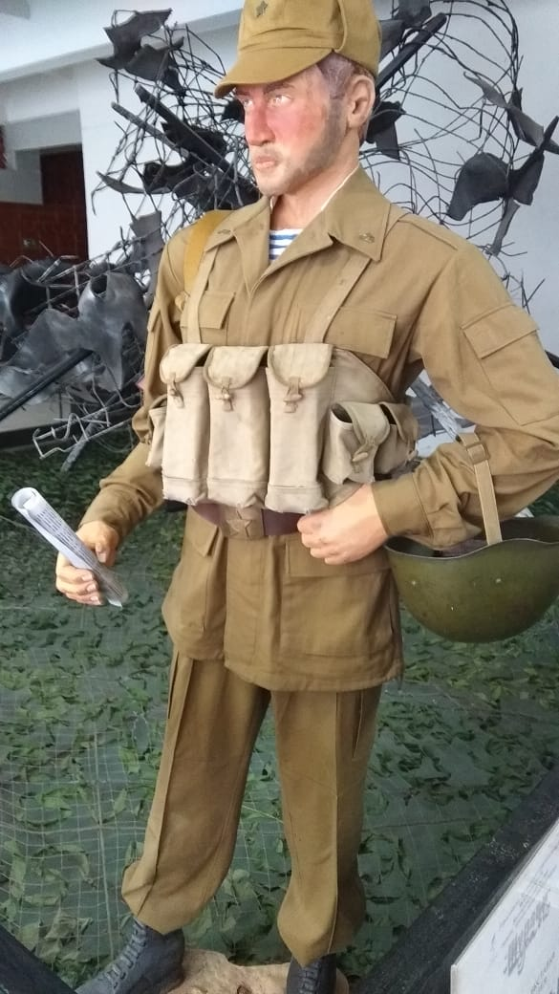
«Памяти тех, кто погиб, в напоминание живущим», —с этих слов начинается путешествие по музею «Шурави».

Slide 4
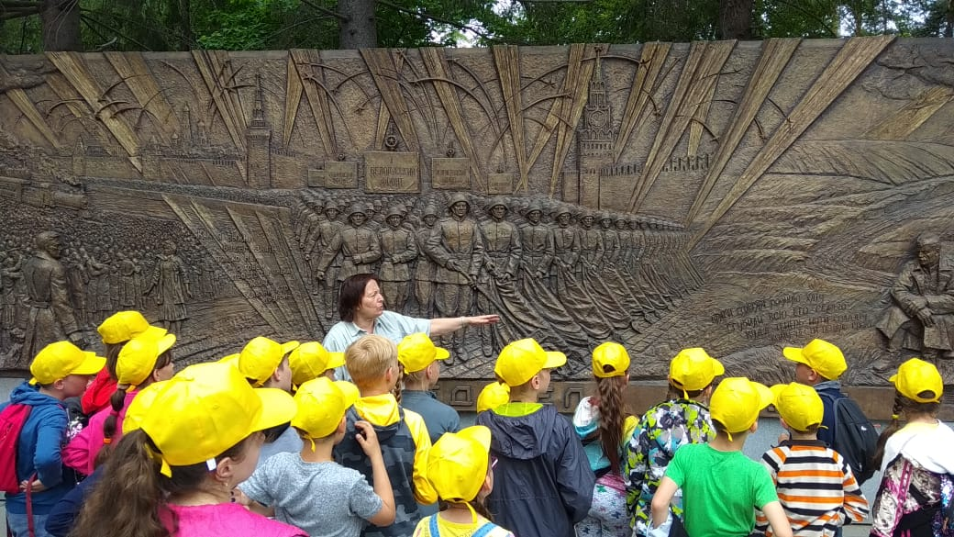
Широкореченский военно- -мемориальный комплекс
«Вехи Великой Победы», в которые вмонтированы подлинные артефакты с мест сражений.

Slide 5
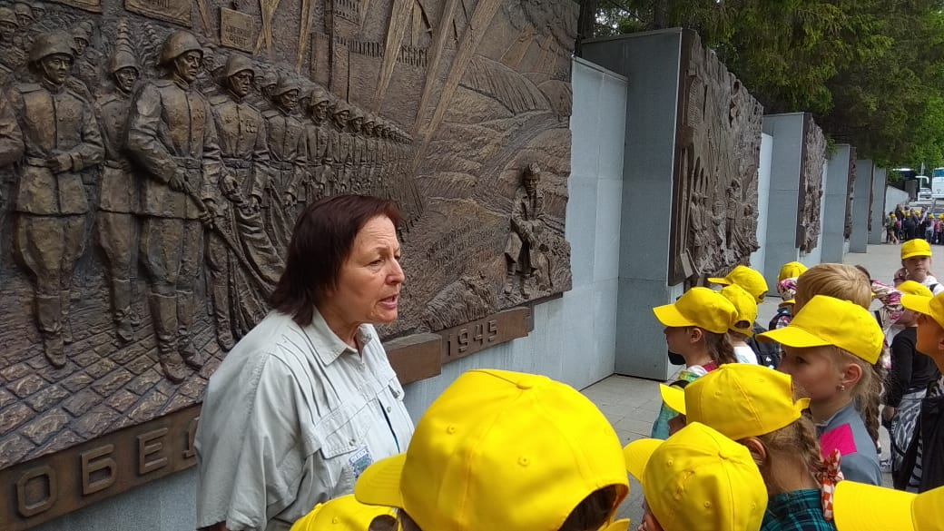
Широкореченский военно- -мемориальный комплекс
Шесть монументальных рельефов,
в которых запечатлены основные
битвы Великой
Отечественной
войны.

Slide 6
Экскурсия к памятнику маршала Г.К.Жукова
Установлен напротив штаба Приволжско-Уральского военного округа в 1995году. Маршал изображён на своём любимом коне по прозвищу «Мальчик»

Slide 7
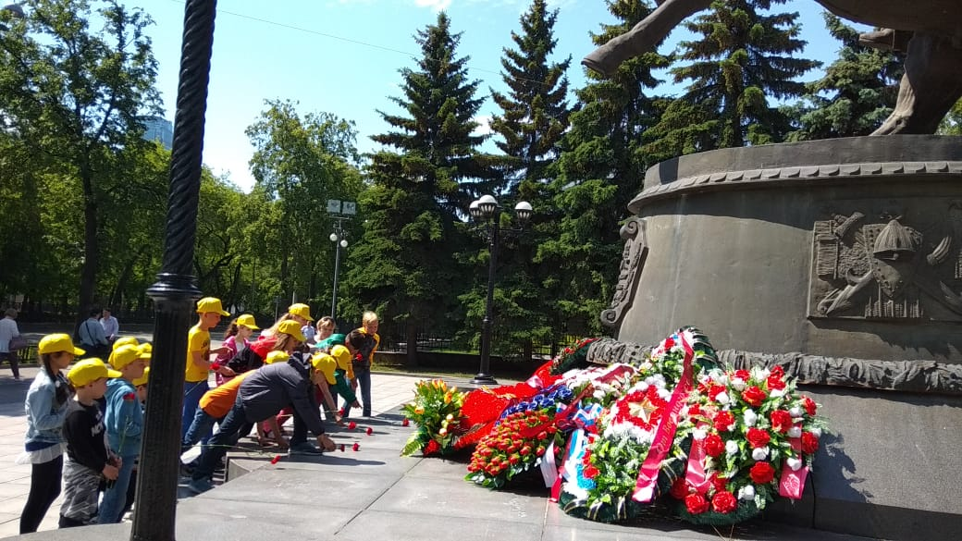
Возложение цветов к памятнику Г.К. Жукова и вечному огню
Вглядитесь в лица не вернувшихся с войны, В глаза горящие, навечно молодые. На старых фото все они живые, Любовью к нам, сегодняшним полны.
Как важно вновь связать оборванную нить! И этот взгляд поймать в потомках, хоть и редко. Они в святой колонне наших предков. Что нам осталось? Память сохранить!

Slide 8
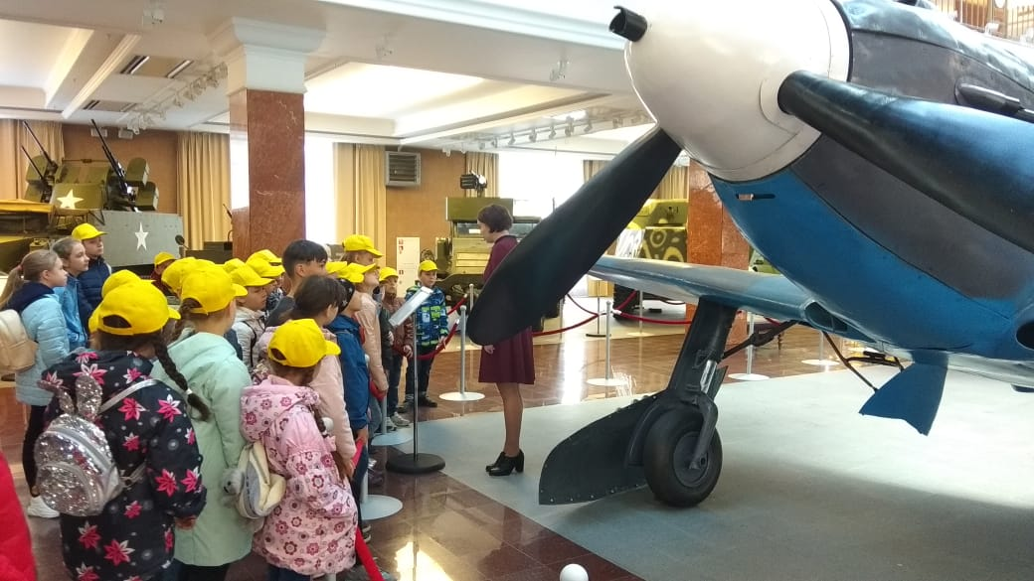
Экскурсия в Музейно-выставочный комплекс «Боевая слава Урала»
9 мая 2006 года состоялось торжественное открытие музея

Slide 9
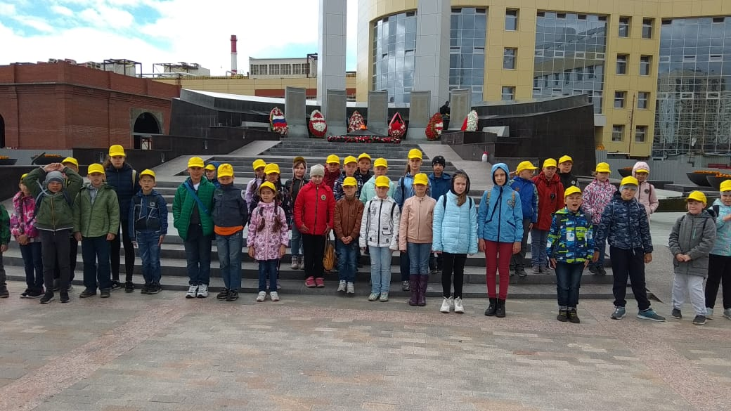
Мемориальный комплекс «Журавли»
Один из интереснейших и крупнейших
В России музеев военной техники
Музей расположен в Верхней Пышме

Slide 10
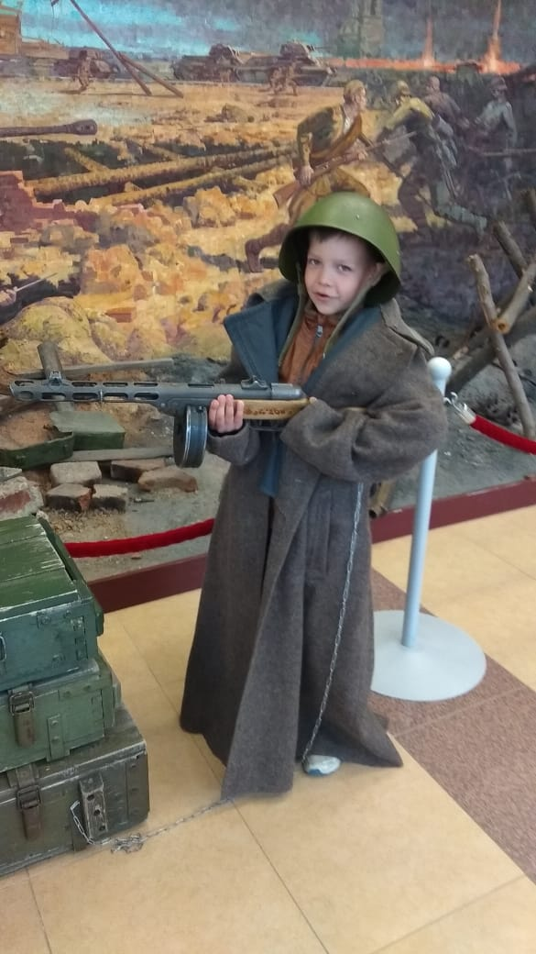
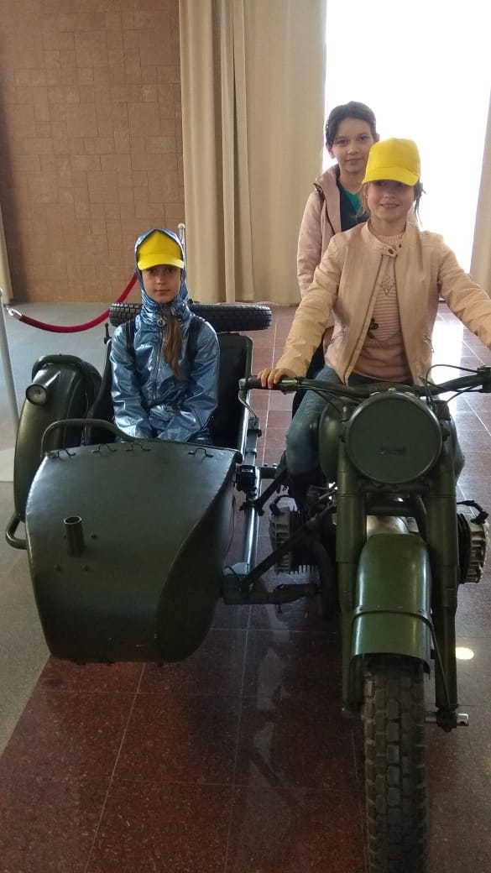
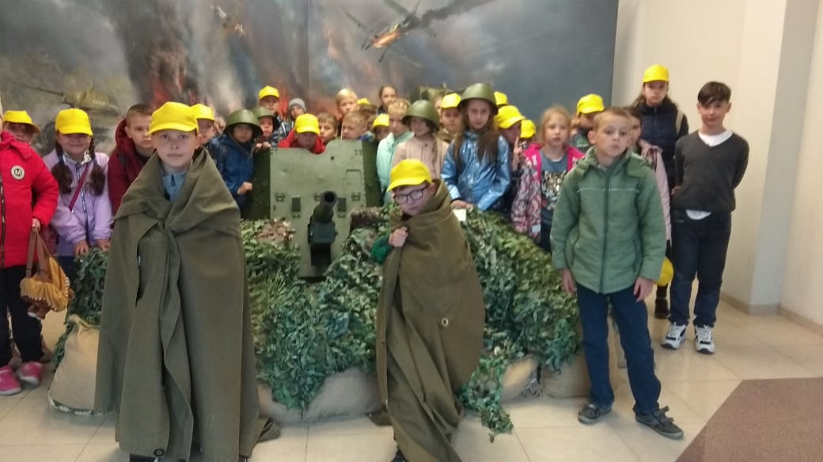
История-это наше прошлое, о котором не стоит забывать

Slide 11
Конкурс рисунков на тему «Не отнимайте солнце у детей»
Руководитель:Шаброва Марина Владимировна

Slide 12
Лучшие работы детей
Терещенко Лиссанна I отряд
Рычков Станислав II отряд
Перепонин Кирилл III отряд

Slide 13
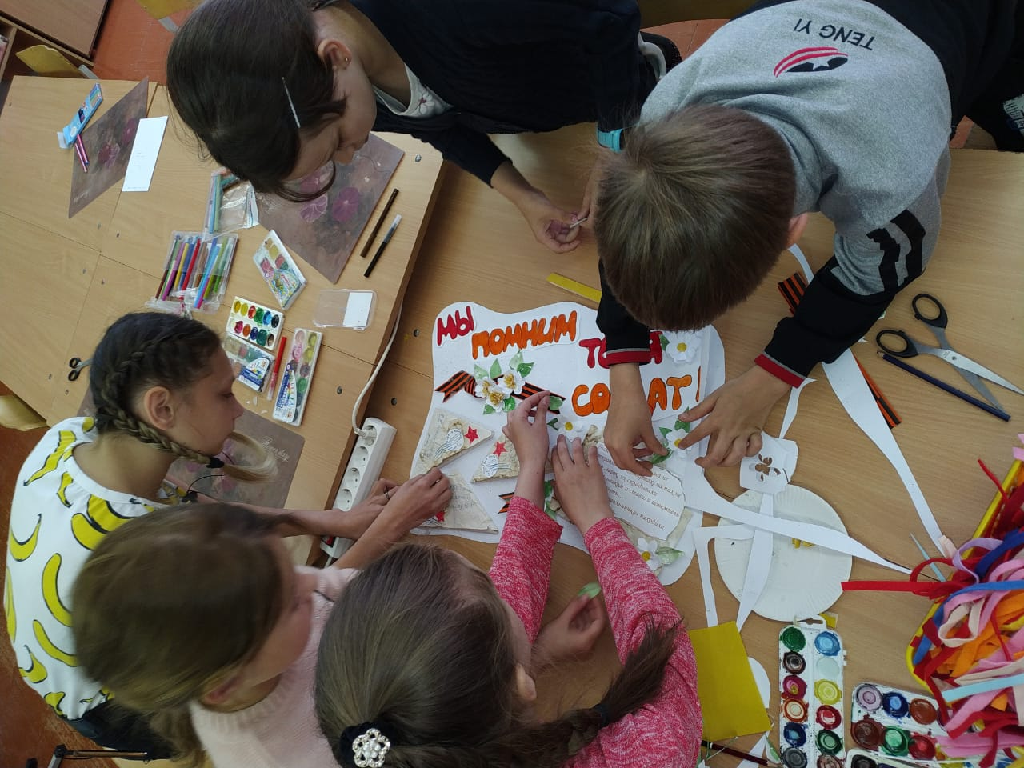
В предверии 22 июня с ребятами проведена беседа и изготовлена газета «Мы помним тебя, солдат»

Slide 14
Мы будем жить под мирным небом, если мы- потомки будем помнить и чтить память о тех, кто погиб в годы войны за наше счастливое детство.

Slide 15
Спасибо за внимание.

